Slide 1



“Proyecto de Ley de Presupuesto
Ejercicio Fiscal 2020”
Crédito Agrícola de Habilitación
Asunción, 01 de Octubre de 2019

Slide 2
Ente autárquico, con 75 años de vida institucional y regido por la Ley Nº 5.361 de “Reforma de la Carta Orgánica del Crédito Agrícola de Habilitación”
Crédito Agrícola de Habilitación

Slide 3
Finalidad
Prestar Servicios Financieros preferentemente a
Productores
Emprendedores
que realicen actividades económicas

Slide 4
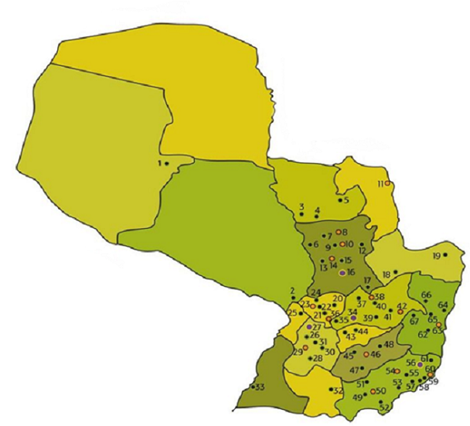
77
Puntos de Atención propios
Con presencia en todos los Departamentos

Slide 5
486
Colaboradores
64%
Campo
36%
Sede Central

Slide 6
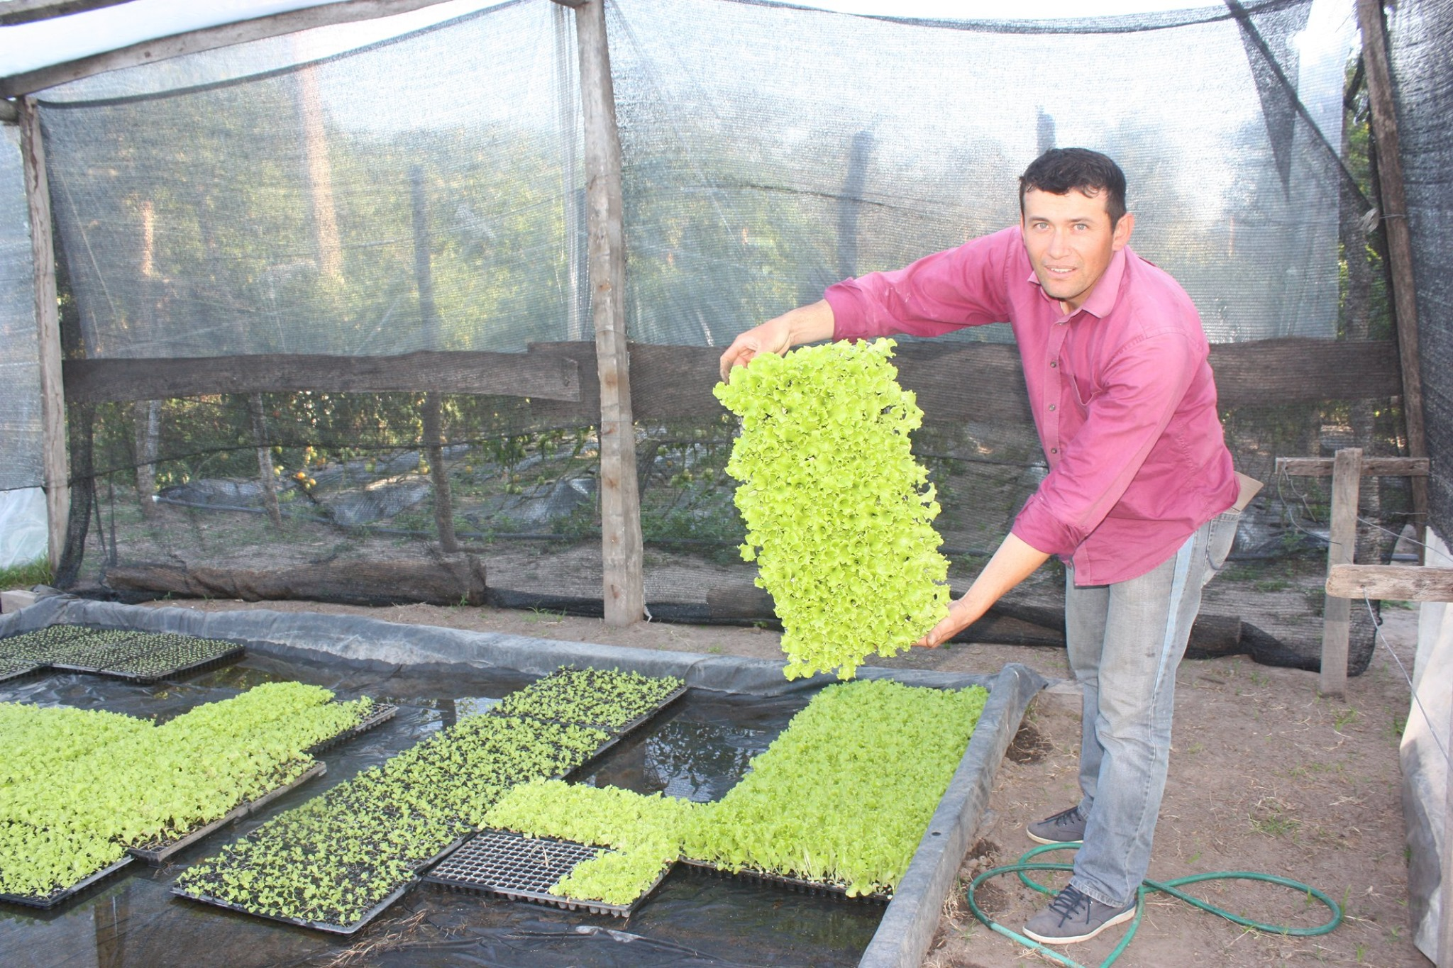
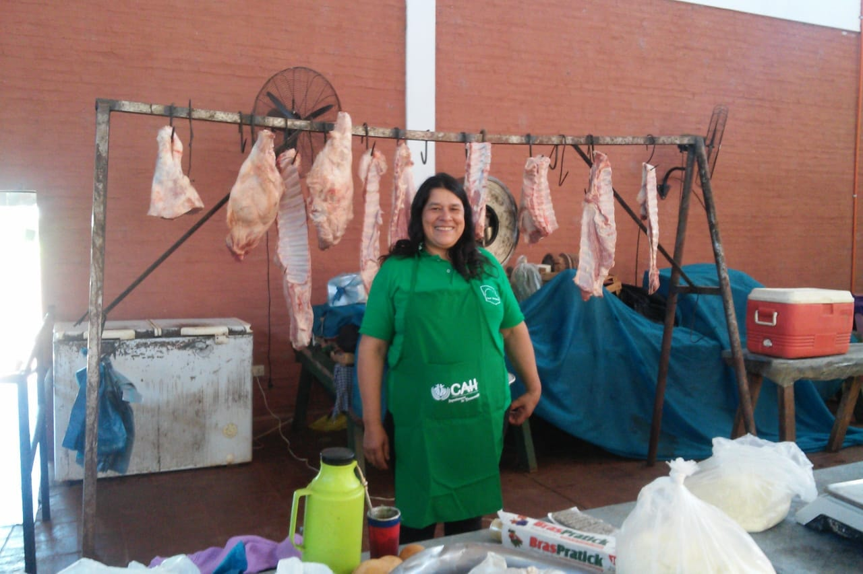
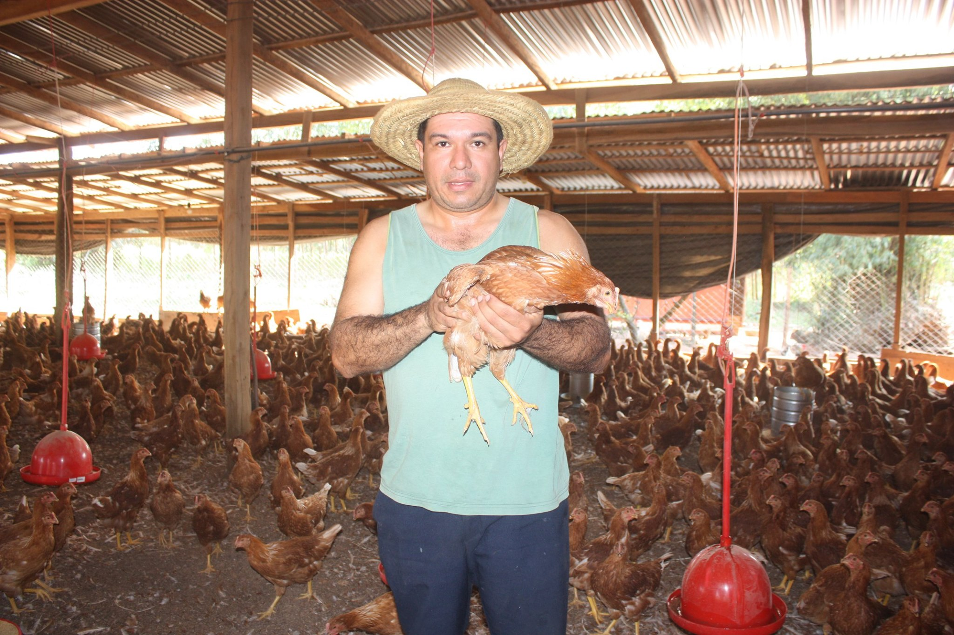
84.455
Clientes
Cartera de ₲ 586.701 millones

Slide 7
Principales Logros

Slide 8
Desembolsos
Periodo Enero-Setiembre 2018/2019
10%

Slide 9
Ejecución Presupuestaria

Slide 10
Ejecución Presupuestaria

Slide 11
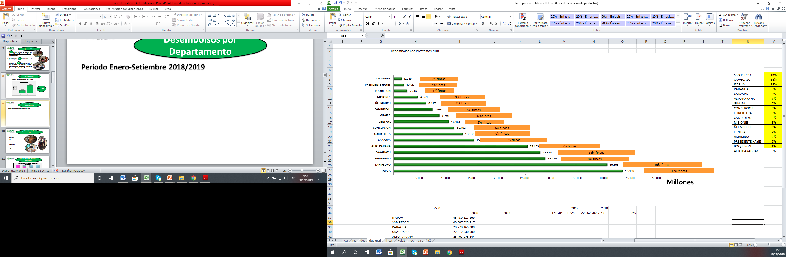
Desembolsos por Departamento
Periodo Enero-Setiembre 2019

Slide 13
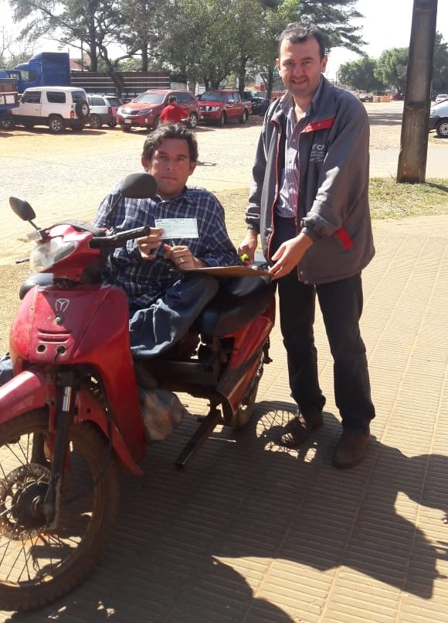
Impulsando a Sectores excluidos
Mujeres
Jóvenes
Personas con capacidades
diferentes
Egresados de Escuelas
Agrícolas y Universitarios

Slide 14
Impulsando a Sectores excluidos
34.404 Proyectos financiados
61%
hombres
39%
mujeres

Slide 16
Condiciones sumamente competitivas
Plazos:
Capital Operativo año.
Inversiones hasta años.
Tasas de Interés desde
Garantía Personal (no se requiere de prenda y/o hipoteca)
1
.
7
10%

Slide 17
Setiembre 2018/2019
10%

Slide 18

Gestión transparente
Fortalecimiento del uso de Cajas Tercerizadas a través del Banco Nacional de Fomento para el desembolso y cobranza de préstamos. En este sentido, el 75% del total recuperado durante el año corresponde a este canal de pago.

Slide 19
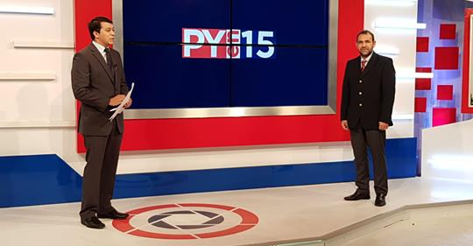
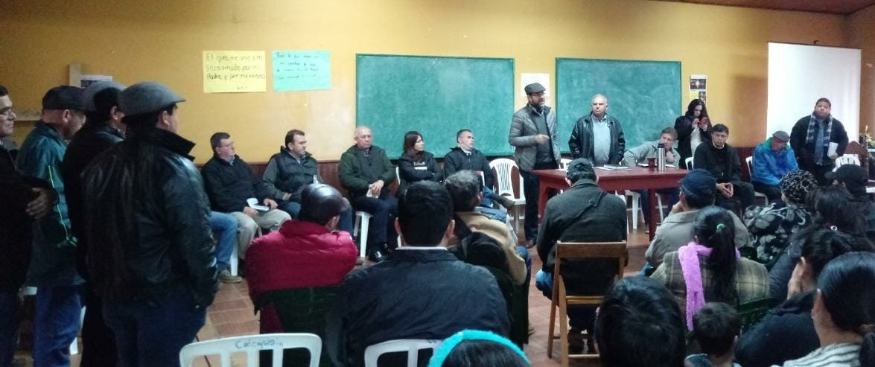
Gestión transparente
Audiencias Públicas de Rendición de Cuentas.
Capacitaciones para la utilización del portal de denuncias.
Página web institucional.
Redes sociales.
Programas de TV y Radio.
Reuniones con gremios, asociaciones, productores, etc.

Slide 20

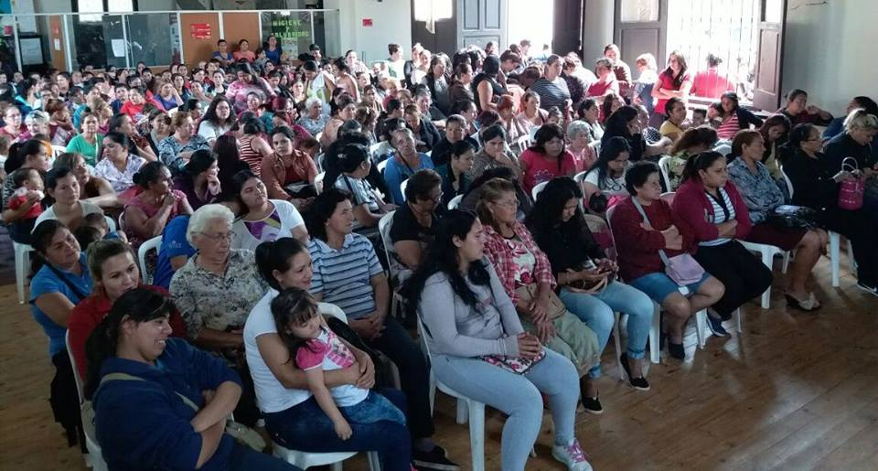
Educación Financiera
El principal legado del “Proyecto de Fortalecimiento Institucional para la adecuada Inclusión Financiera de los Productores Rurales en la República del Paraguay” fue la cultura instalada a nivel institucional sobre la importancia de la Educación Financiera. En este sentido, hasta la fecha, el programa de Educación Financiera del CAH ha llegado, a capacitar a más de personas a
nivel nacional.
31.002

Slide 21
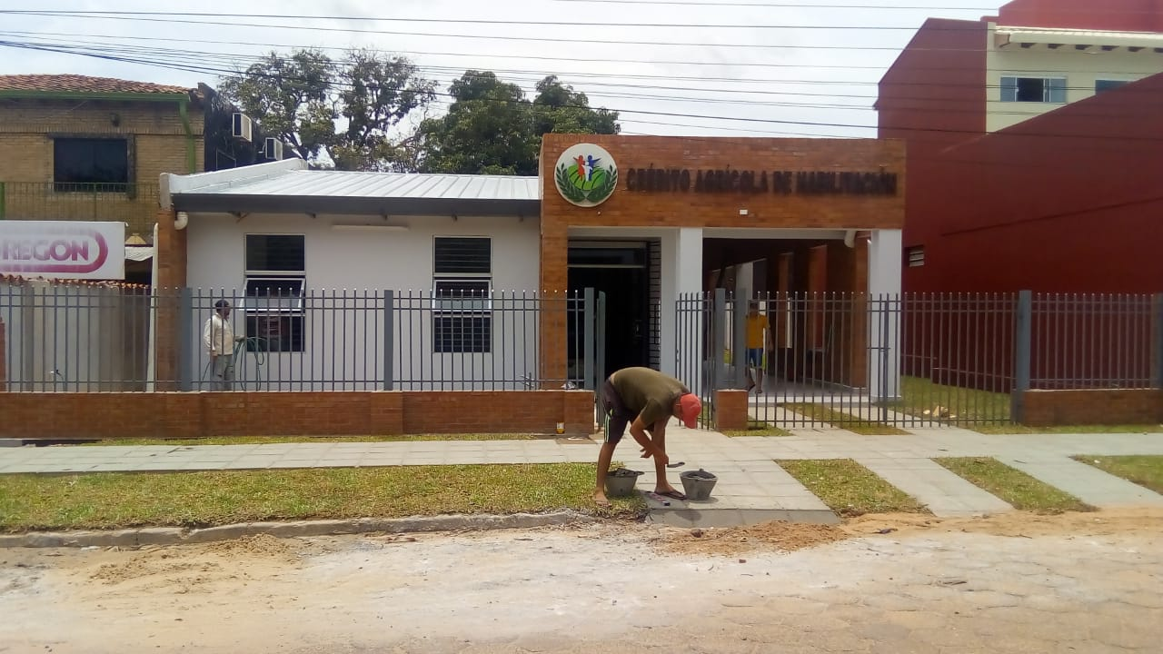
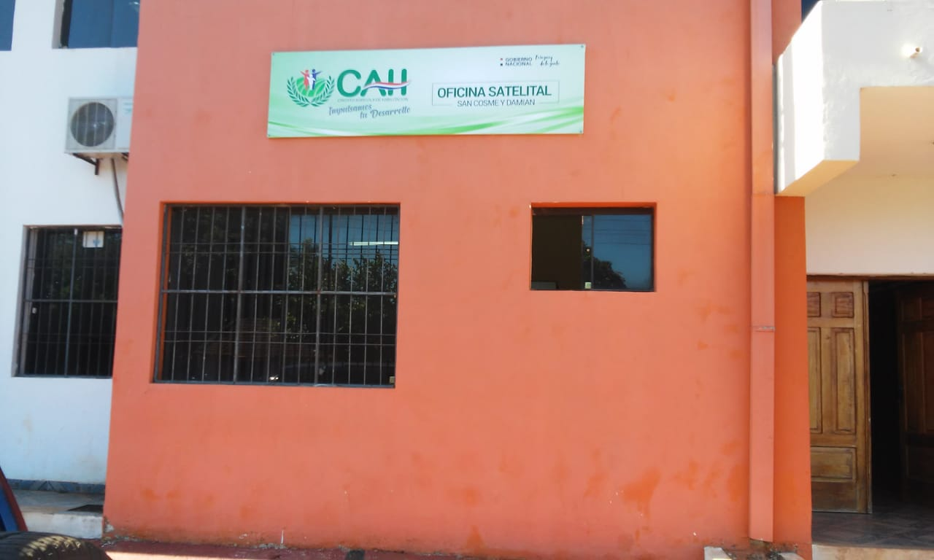
Mejoras Edilicias y Nuevos Puntos de Atención
Nueva oficina en la localidad de Loreto.
Refaccionamiento de las oficinas de Coronel Oviedo, Itacurubí de la Cordillera, Arroyos y Esteros y Pedro Juan Caballero.
Nuevos puntos de atención en Carmelo Peralta, San Cosme y Damián y Capitán Meza.
Inicio de construcción de oficinas de Itapuá Poty, Fram, Naranjito y Acahay.

Slide 22
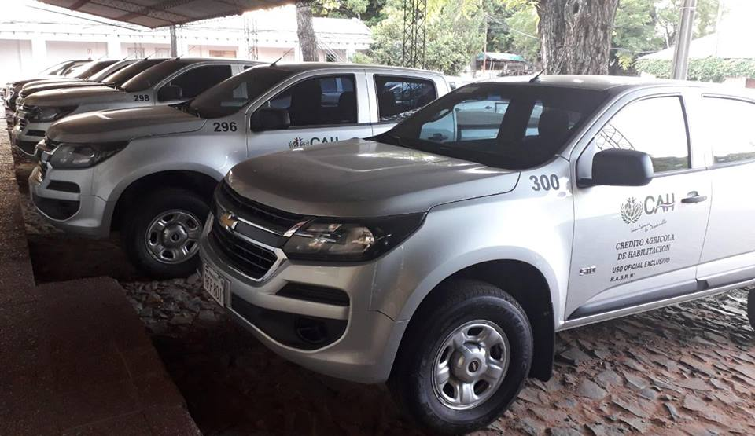
Renovación de Vehículos
Se han incorporado al parque vehicular nuevos rodados
destinados a la atención de los clientes, los mismos fueron adquiridos con fondos propios de la institución.
15

Slide 23
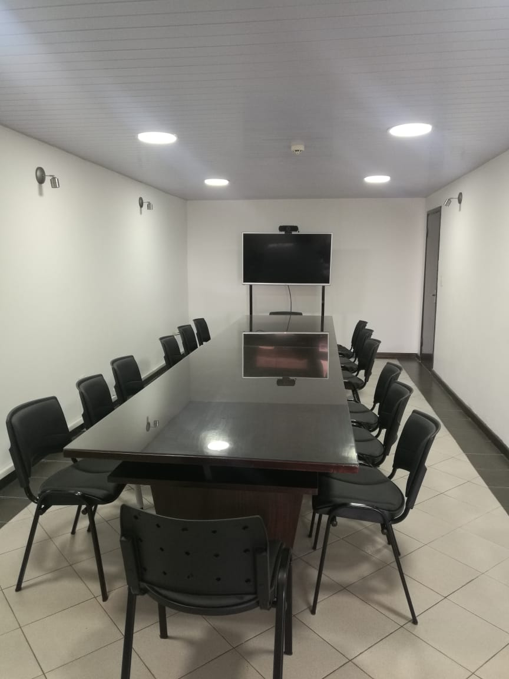
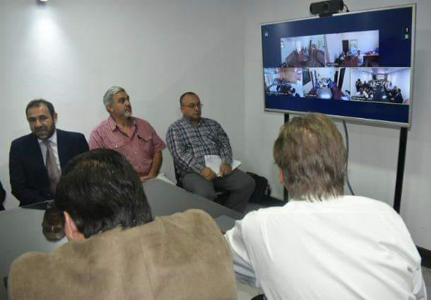
Avances Tecnológicos
Adopción de una Plataforma integrada de Planificación de Recursos Empresariales con la cual se han implementado diversos sistemas.
Actualización de la Plataforma de Inteligencia de Negocios Institucional.
Se ha implementado una plataforma para la realización de cursos de capacitación a través de la modalidad e-learning.
Salón de vídeo conferencias tanto en la sede central como en las Gerencias de Servicios Zonales.

Slide 24
Desafíos
Capitalización institucional, que nos permita asistir a mayor cantidad de beneficiarios.
Contribuir al desarrollo del productor mediante la inclusión financiera de los sectores más vulnerables del país .
Ampliación y mejora de los productos financieros, que permitan lograr un mayor acceso.
Trabajo articulado con instituciones públicas y privadas con presencia en el sector rural y microempresarial.
Continuar con el proceso de Educación Financiera.
Seguir apostando a inversiones de infraestructura física y tecnológica, para mejorar la atención a los clientes.

Slide 25
Presupuesto Institucional
2019-2020

Slide 26
Presupuesto Institucional
2019-2020

Slide 27
Presupuesto Institucional
2019-2020

Slide 28

Presupuesto Institucional para Prestamos a Familias
2019-2020

Slide 29
Presupuesto Institucional
2019-2020

Slide 30
Detalle de las Variaciones
LINEA 200: SERVICIOS NO PERSONALES
Aumento de 19% principalmente por:
Gastos relacionados a adquisición y/o mejoras de herramientas que permitan mejorar la gestión de los préstamos, como los servicios de informes comerciales y reglas de negocio, reparación y mantenimiento aproximadamente 30 puntos de atención al cliente y sistemas de seguridad.
.

Slide 31
Detalle de las Variaciones
LINEA 200: SERVICIOS NO PERSONALES
Así mismo, parte del aumento se debe a otros gastos relacionados a seguros patrimoniales, alquileres de oficinas, etc.
Por ultimo, este incremento responde a la necesidad de continuar con el proceso de EDUCACIÓN FINANCIERA a los clientes, promoción de los servicios y capacitación de funcionarios.
.

Slide 32
Detalle de las Variaciones
LINEA 300: BIENES DE COSUMO E INSUMO
Aumento de 5% debido principalmente al incremento de la clientela esperada, pues se requerirá mayor cantidad de combustibles y lubricantes a fin de llegar hasta la finca de más clientes, y teniendo en cuenta la metodología supervisada para el otorgamiento y seguimiento de los prestamos.
.
LINEA 500/600
Disminución de 62% y 23% respectivamente, al no contar con asignaciones provenientes de Recursos del Crédito Publico (FF20).
LINEA 900: OTROS GASTOS
Aumento de 40% principalmente por mayores gastos judiciales, tasas, impuestos, pagos a la SET.

Slide 33

Muchas Gracias
Crédito Agrícola de Habilitación
www.cah.gov.py
Carios 362 esq. William Richardson
Teléfono: 595 21 5690 100
Asunción Paraguay

